Slide 1



INFRAESTRUTURA ÓPTICA NACIONAL PARA EDUCAÇÃO, PESQUISA E INOVAÇÃO Senado Federal, CCTCI – 25/09/2019

Slide 2
Quem somos?
Organização social criada pela comunidade científica em 1989 como um projeto do CNPq.
800 instituições em 1.500 campi de universidades, institutos federais, unidades de pesquisa, museus e hospitais universitários;
  4 milhões de alunos e professores;
  180.000 pesquisadores;
  3.881 programas de pós-graduação;
  grandes projetos de ciência, redes temáticas, universidade aberta;
  5 ministérios compõem o Programa Interministerial RNP (PRO-RNP):
  MCTIC, MEC, MINC, MS, MD
  Fomento anual: R$160 – R$250 milhões

Slide 3
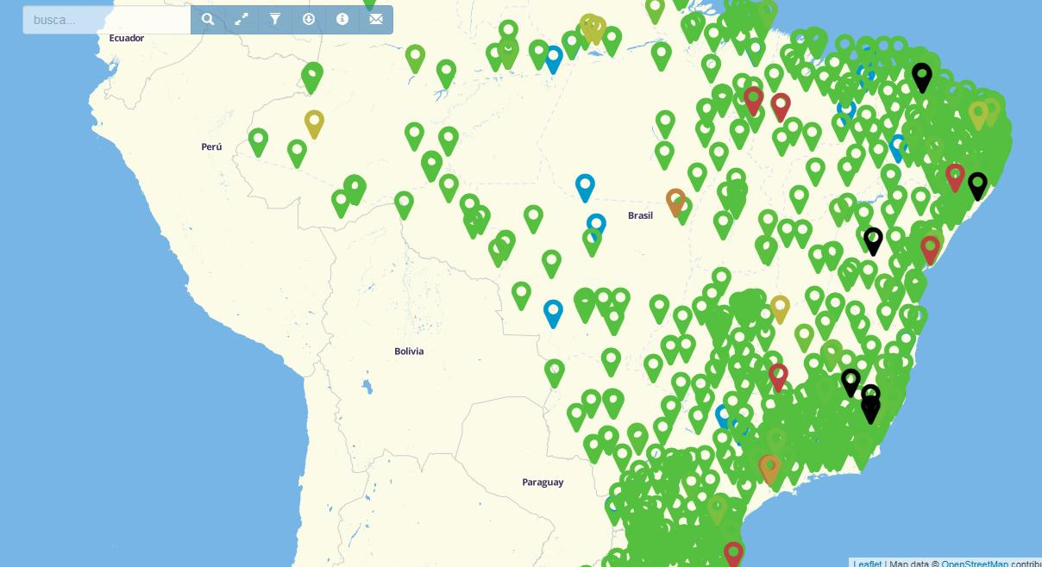

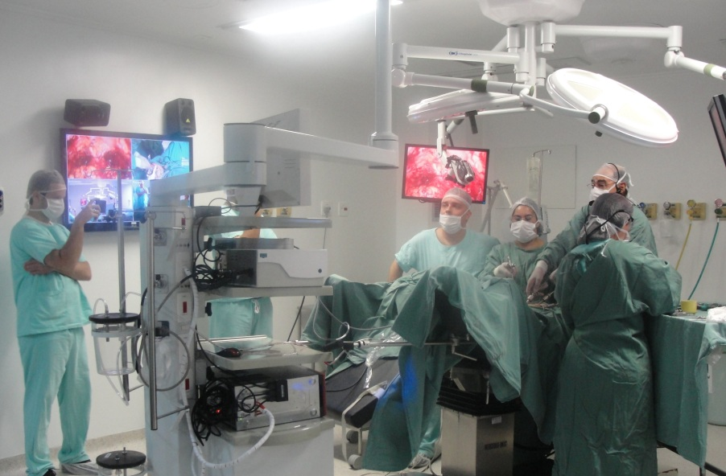


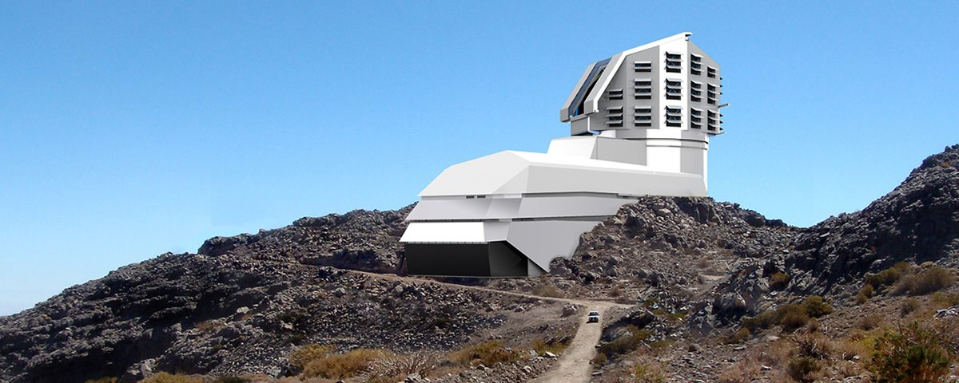
Uma rede pública essencial: educação, pesquisa e inovação

Slide 4
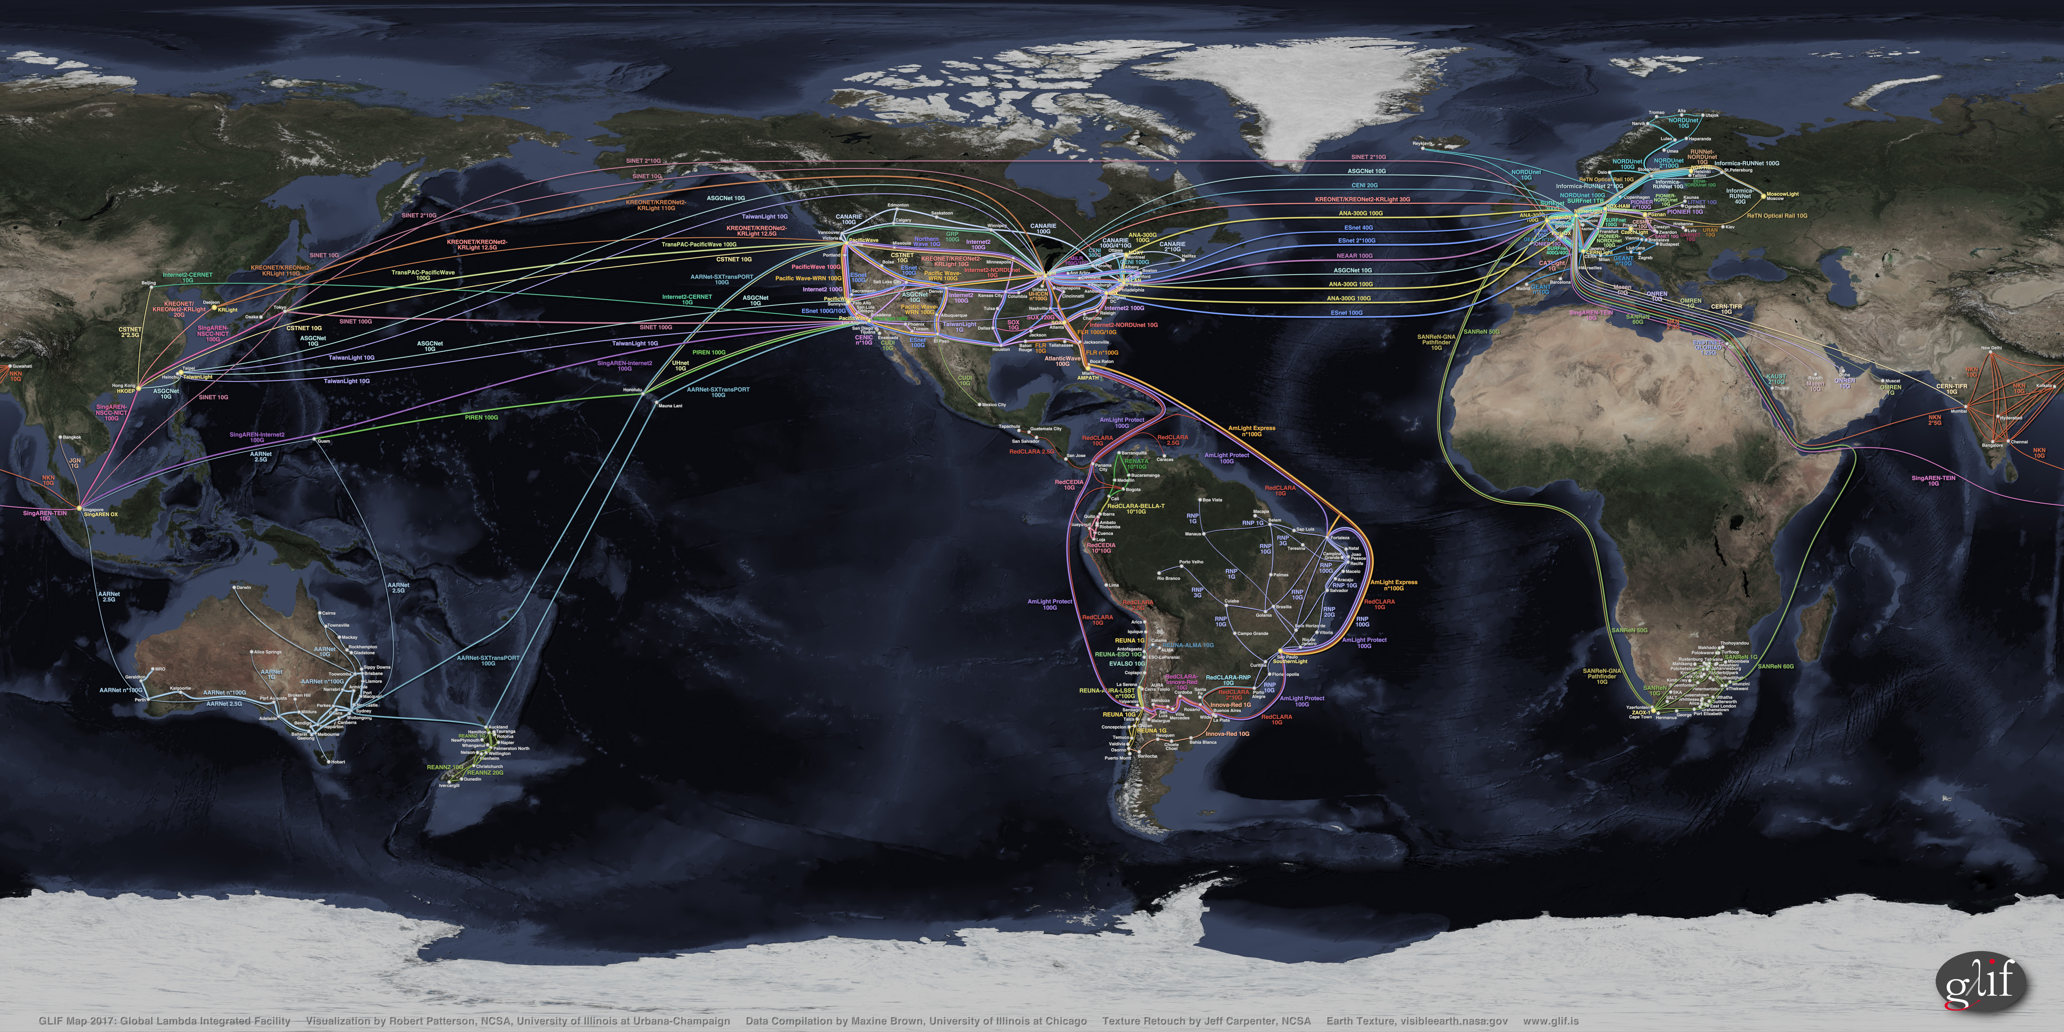
Classes de organizações usuárias
Instituições de educação superior ou de pesquisa
Agências de fomento e apoio a educação e pesquisa
Hospitais de Ensino ou de Pesquisa
Museus e instituições com acervos memoriais
Ambientes promotores de inovação (parques, polos)
Empresas inovadoras, que necessitem participar do Sistema RNP

Slide 5

Interligar pessoas e instituições globalmente
Uma rede de Educação e Pesquisa torna as oportunidades iguais para pessoas e instituições, independentemente da localização

Slide 6
INTERIORIZAÇÃO DE INFRAESTRUTURA DIGITAL NO NORDESTE e NORTE
Ao interiorizar a Rede de Educação e Pesquisa, em parceria com os Estados e os provedores regionais, promover o suporte às políticas públicas de educação, saúde e desenvolvimento local no Nordeste e Norte.
Propósito:
Formar e fixar recursos humanos qualificados no território
Fortalecer e induzir arranjos produtivos locais
Objetivo:
Levar infraestrutura de fibra óptica às áreas urbanas das cidades polo em parceria com provedores regionais e setor elétrico
Compartilhar infraestrutura com o Estado e provedores

Slide 7
PARCEIROS ESTRATÉGICOS NA INTERIORIZAÇÃO
RNP e Estados (SECT) com recursos para interiorização em infovias:
  Ceará (CDC, ETICE), Rio Grande do Norte (Infovia Potiguar, UFRN), Paraíba (SECTI, FAPESQPB), Pernambuco (SECTI, REPEPE), Bahia (SECTI)
  Maranhão (PPP em desenho), Piauí (PPP em implantação)
Setor elétrico de transmissão e distribuição: cessão de direitos de passagem
Provedores regionais: construção, permuta e manutenção
Prefeituras nas Cidades Digitais/Inteligentes (MCTIC)

Slide 8
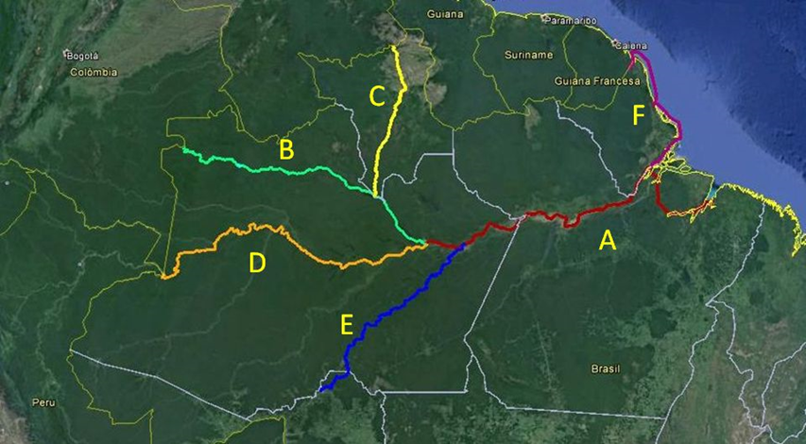


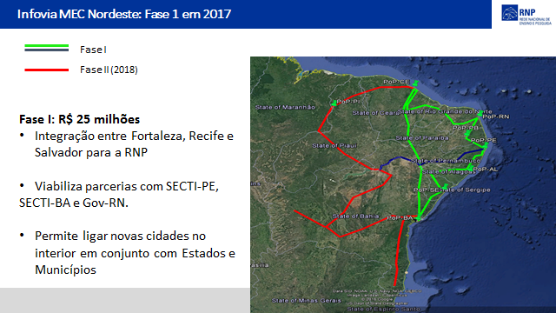


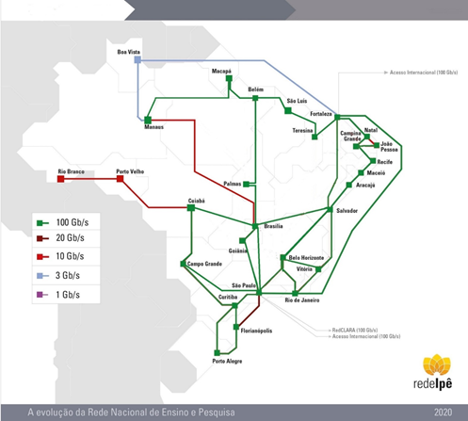
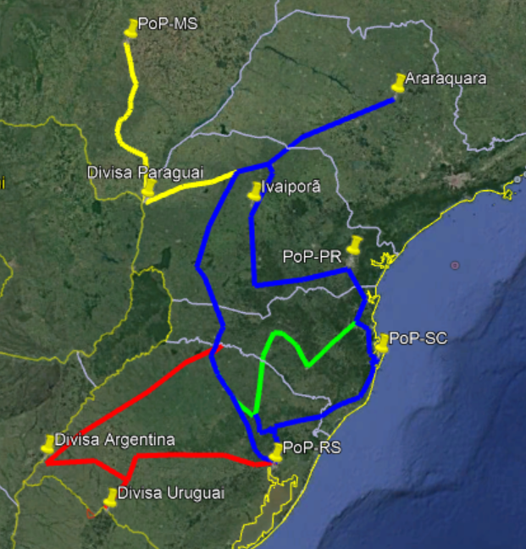
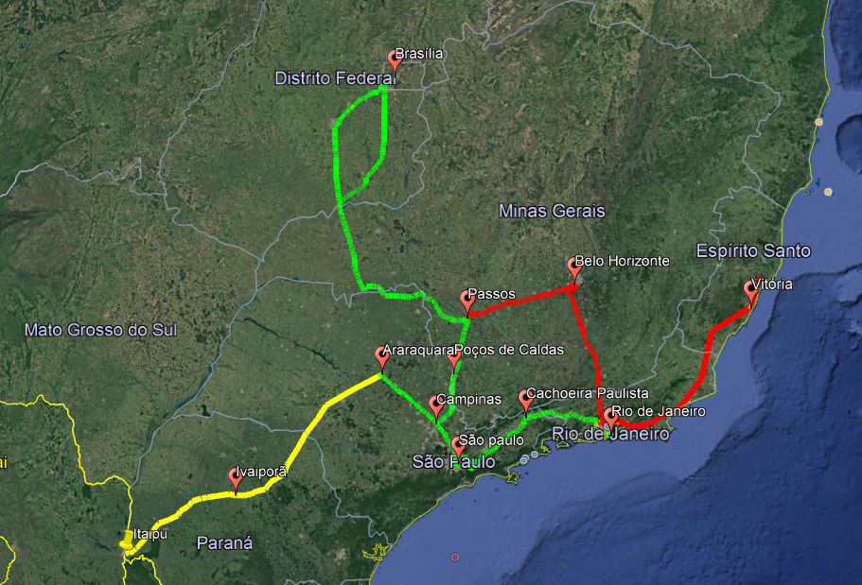
INFRAESTRUTURA ÓPTICA NACIONAL
Exército
Brasileiro

Slide 9
2020: em todos os estados com 100 Gb/s
_infraestrutura óptica nacional parceiros privados, redução de despesas de telecom
_escalável e segura segregada em fibras ópticas do setor elétrico, cresce com custos marginais
_interiorizada em 1 Gb/s alcança campi de IFES e IF, ambientes de inovação, hospitais de ensino, onde é mais carente e necessário (EAD)
_ciberinfraestrutura e nuvem simplificar a oferta de soluções digitais, públicas e privadas, em um marketplace próprio (broker)
NOVA PLATAFORMA DIGITAL NACIONAL PARA EDUCAÇÃO E PESQUISA

Slide 10
INTERIORIZAÇÃO NO NORDESTE

Slide 11
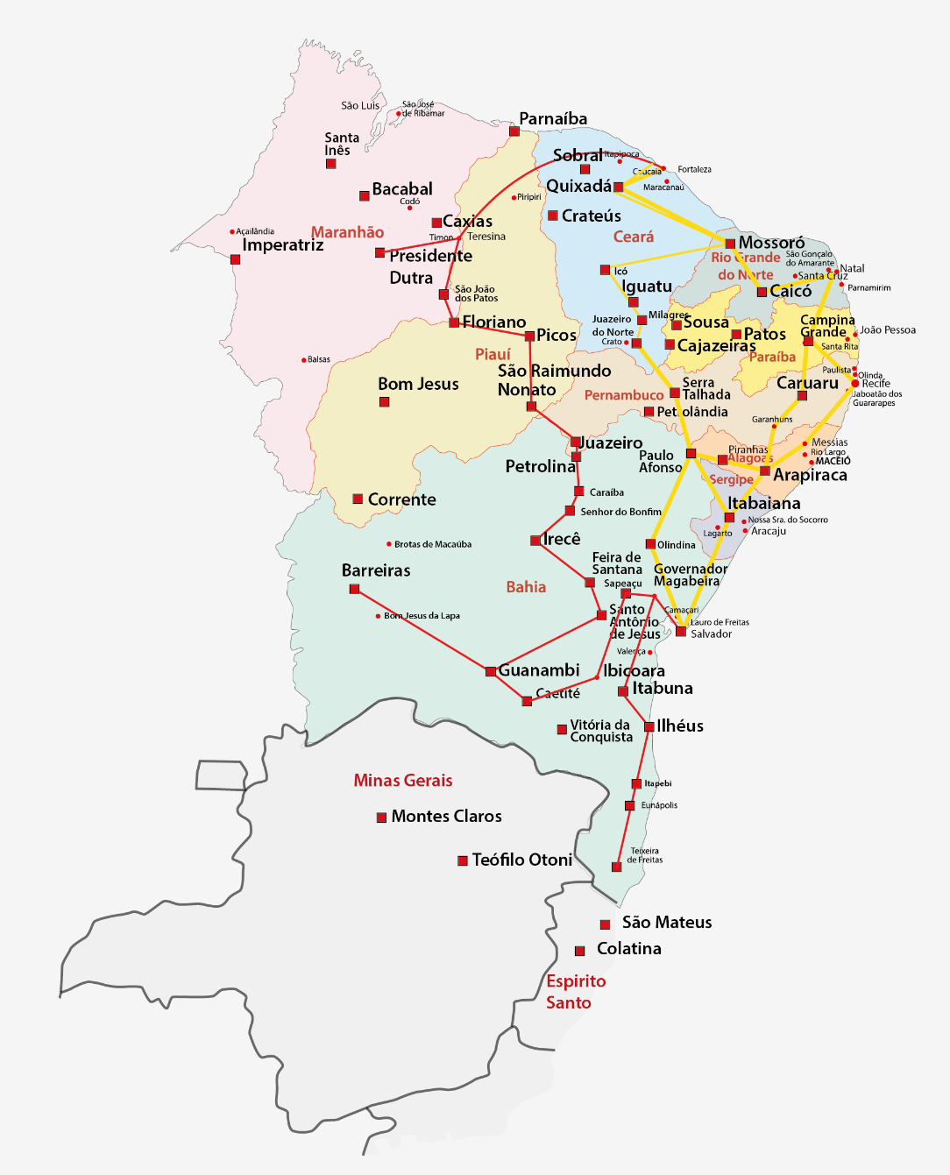
INTERIORIZAÇÃO DE INFRAESTRUTURA DIGITAL NO NORDESTE
Interiorizar a Rede de Educação e Pesquisa, em parceria com os Estados, Setor Elétrico e Provedores Regionais e promover o suporte às políticas públicas de educação, saúde e desenvolvimento local no Nordeste.
IMPACTOS:
Empresas provedores regionais e TI absorvem pessoas qualificadas nos campi no interior e fixam capacidade local - maior desenvolvimento em toda a cadeia privada;
Nova geração da RNP para professores e alunos no interior nos campi de Universidades, Centros de Pesquisa, Hospitais de Ensino, Museus;
Integração de Parques e Pólos Tecnológicos em rede nacional com acesso de startups ao Sistema RNP;
Habilita que provedores privados, Secretarias Estaduais de Educação, MEC/FNDE e RNP orquestrem eficiente conexão de escolas básicas urbanas em banda larga
Infraestrutura adequada para telessaúde em unidades de maior complexidade: residência no interior e laudos remotos realizados via rede na capital

Slide 12
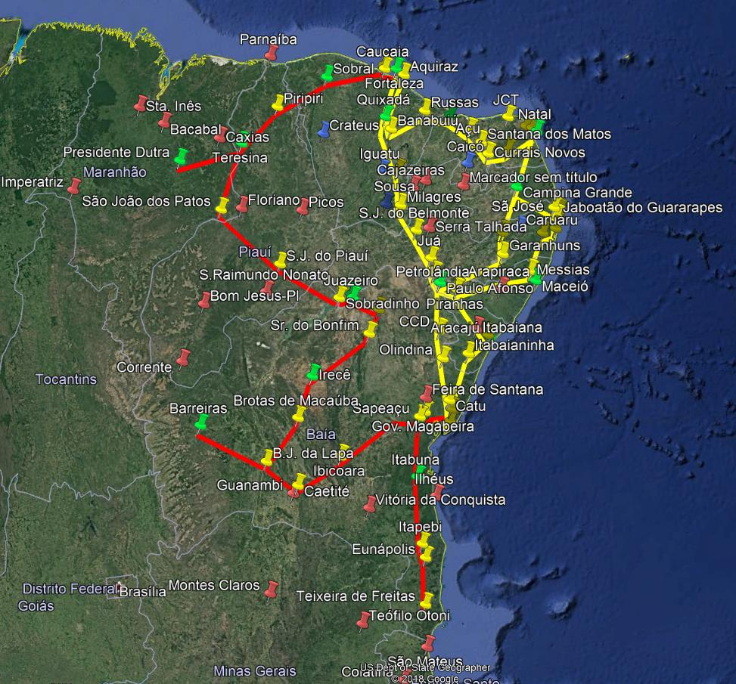
INTERIORIZAÇÃO DA RNP NO NORDESTE 2019-2022
RNP em 2019 (amarela) e 2021 (vermelho)
Interiorização Educação e Pesquisa: 41 polos
16 polos alcançáveis (alta prontidão) diretamente em rotas da rede RNP-CHESF (39% do total)
262 universidades, institutos e ICT públicas, parques e polos tecnológicos; 736 hospitais de ensino e pesquisa
Aporte setor privado: 293M
  Cessão não onerosa de fibras pelo setor elétrico (in kind)
  Permuta de fibras com os provedores regionais privados
  Desoneração de direitos em vias, dutos, postes (direitos de passagem)
Recursos públicos para o investimento: 105,8M
  Investidos pelo MEC na primeira etapa (amarelo) em operação, 25M (2017)
  A segunda etapa (vermelho) será iniciada com recursos do MCTIC/CC, 80,8M, até 2020.

Slide 13
Polos regionais e Estados com parceria
Abrangência RNP:
16 polos desta fase
42 cidades adicionais alcançáveis com parcerias com BA, RN, PE
25 outros polos: a serem alcançados em novas fases com o setor privado no MA, PI, AL, SE, MG e ES
Polos interligados com Redes nas Cidades: educação, governo, provedores.
CE: Crateus, Iguatu, Juazeiro do Norte, Quixadá, Sobral
RN: Caicó, Mossoró (+7 com o Estado)
PB: Campina Grande
PE: Caruaru, Petrolina, Serra Talhada, (+16 com o Estado)
BA: Barreiras, Irecê, Juazeiro, Paulo Afonso, Santo Antônio de Jesus, (+19 com o Estado)

Slide 14
MODELO DE IMPLANTAÇÃO E SUSTENTAÇÃO
  Infraestrutura: provedor regional, parceria de até 10 anos
Redes metropolitanas (nas cidades)
  Com extensão da infraestrutura de banda larga até as escolas públicas urbanas alcançáveis
Backhaul (das cidades até a troncal)
  O tráfego segregado na troncal ou na capital é entregue ao Provedor de Serviços (público ou privado)
Internet (serviços de valor adicionado):
  RNP atende seus clientes acadêmicos e de inovação
  Estado atende seus órgãos (gestão própria)

Slide 15
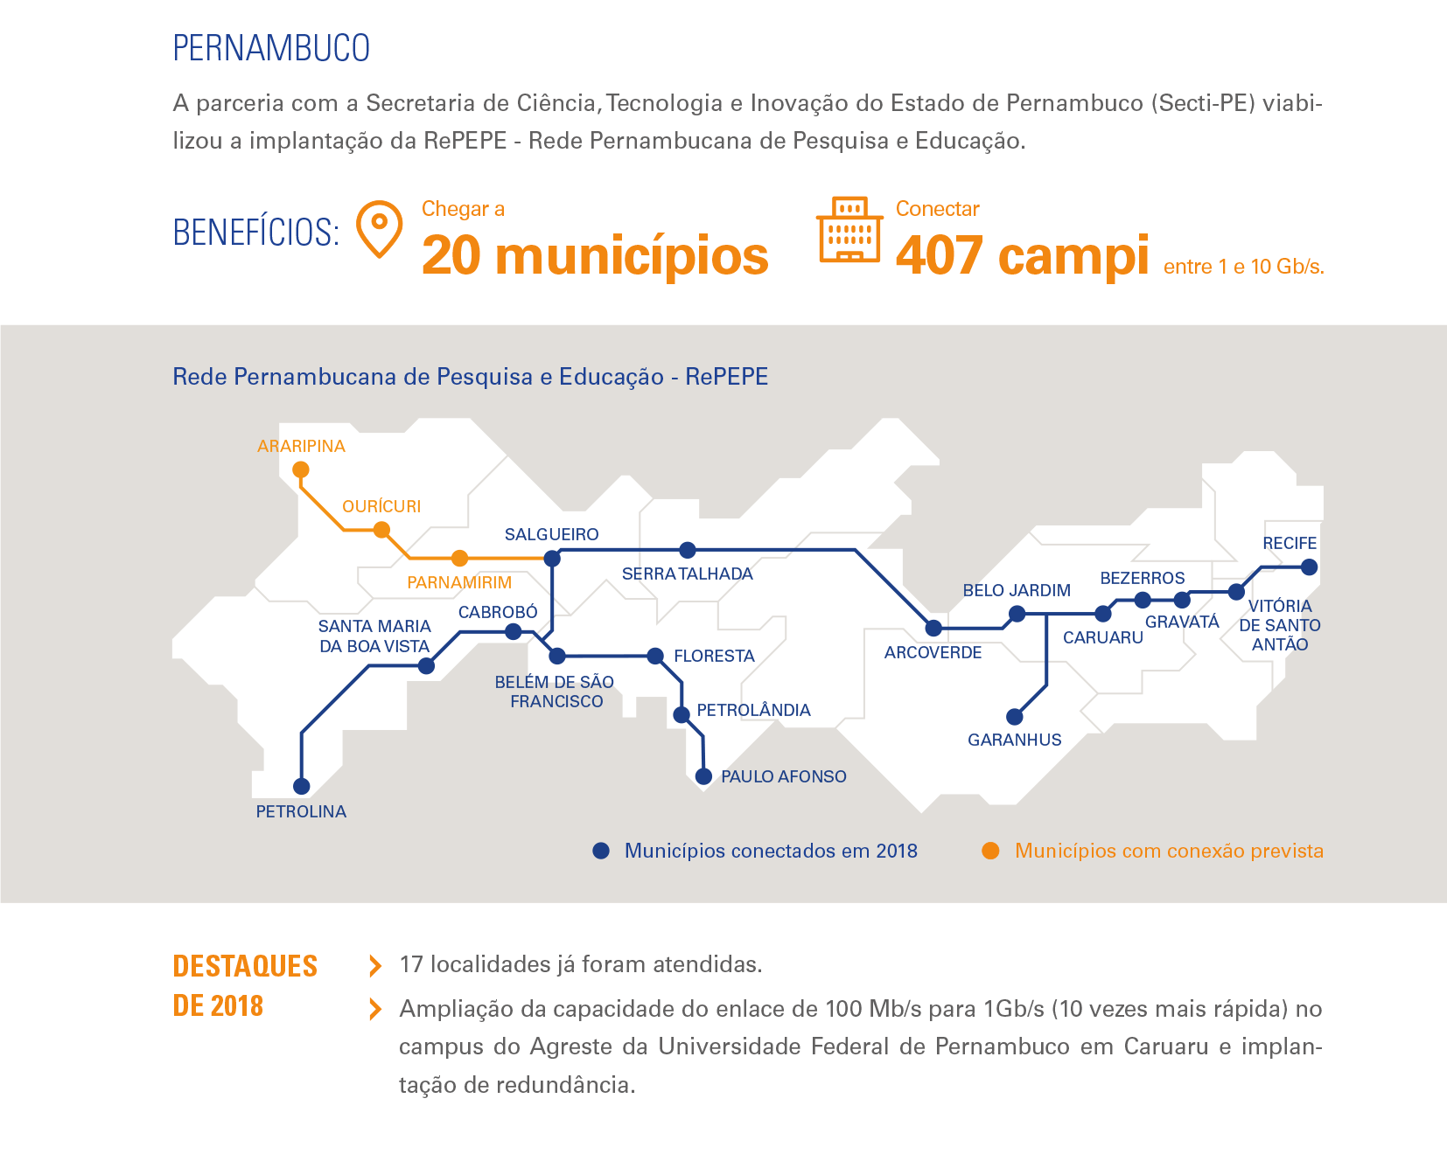
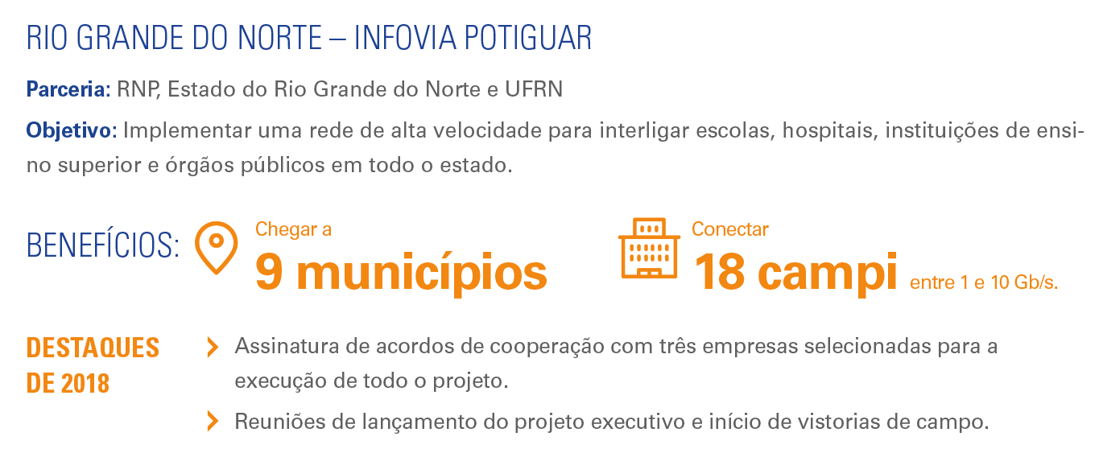
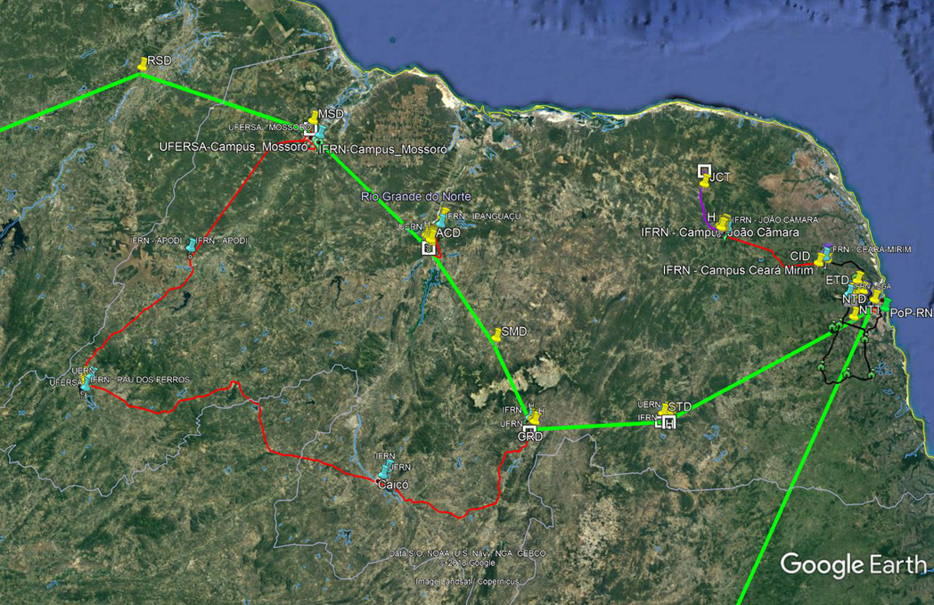
NOVOS CASOS DE SUCESSO: REPEPE e INFOVIA POTIGUAR

Slide 16
INTERIORIZAÇÃO NO NORTE

Slide 17
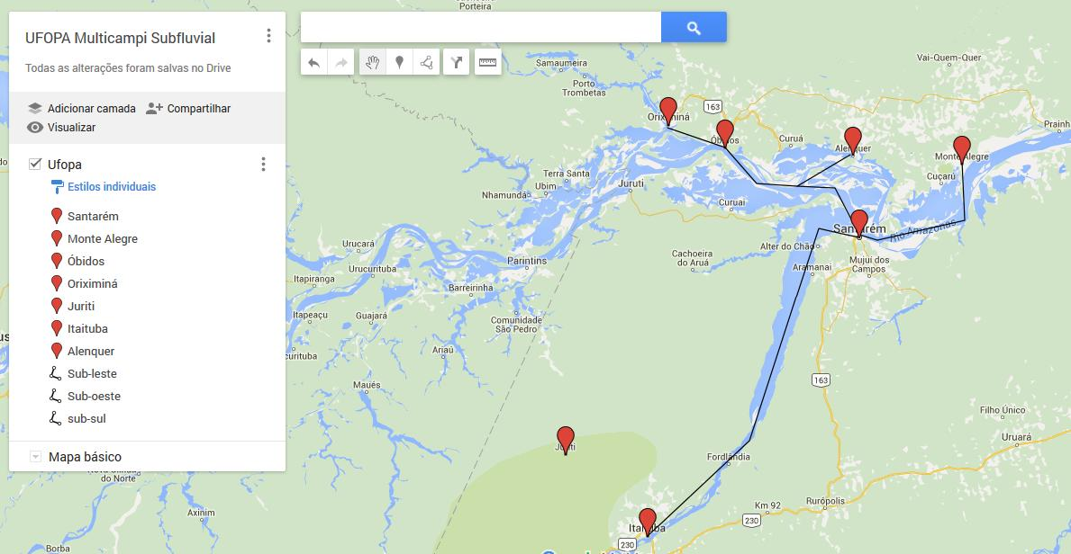
Exemplo: os campi da ufopa
UFOPA – Santarém
Universidade Federal do Oeste do Pará
Infovias Subfluviais
Monte Alegre-Santarém-Alenquer (Sub-leste)
216 km
Santarém-Óbidos- Oriximiná (Sub-oeste)
102 km
Santarém-Itaituba (Sub-sul)
274 km

Slide 18

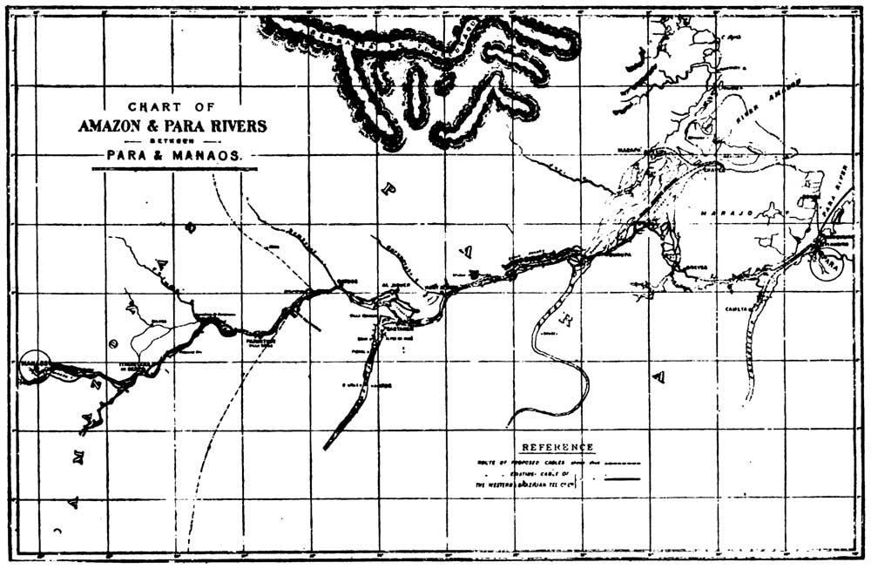
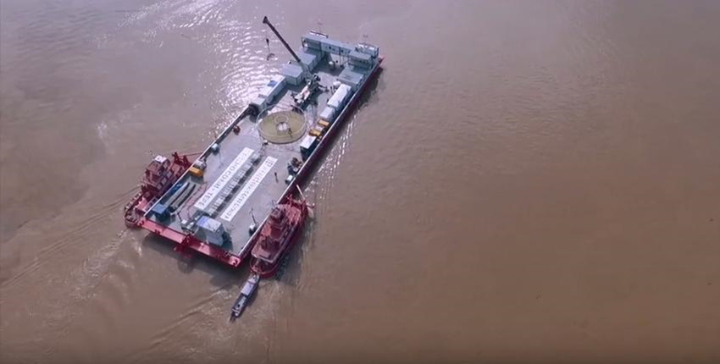
BASEADO NO CONHECIMENTO DAQUELES QUE NOS PRECEDERAM

Slide 19
COMPONENTES ESTRATÉGICOS
PROPÓSITO
Promover o desenvolvimento da Amazônia por meio do acesso à Informação e ao Conhecimento interiorizando em alta velocidade a Rede Nacional de Ensino e Pesquisa.
Interligar os alunos, professores e pesquisadores das universidades, centros de pesquisa, hospitais de ensino e polos de inovação das principais cidades da Amazônia;
Desenvolver a primeira etapa do Projeto Amazônia Integrada e Sustentável (PAIS) pela interligação subfluvial dos polos ribeirinhos na Amazônia em apoio às políticas públicas de educação, saúde e segurança (redes essenciais públicas)
Compartilhar infraestrutura com o setor privado para reduzir o custo da banda larga nessas localidades e ampliar o acesso aos cidadãos.
OBJETIVOS

Slide 20
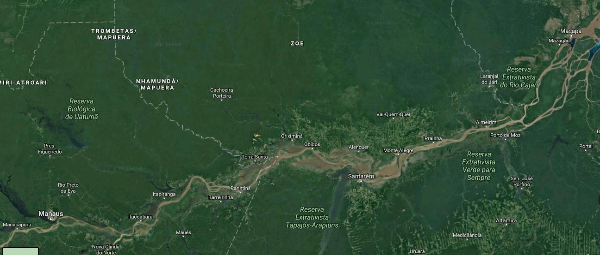
Infovia macapá-santarém: ATORES
Total ~1605 km
Santarém-Macapá ~ 648 km
Cidades-polo:
Macapá
Almerim
Santarém
Alenquer
APOIADORES
SENADO FEDERAL, PRO-RNP (MCTIC, MEC, MS, MD), CNJ
PARCEIROS
IBAMA, ANATEL, SECT-AP, SECT-PA, SECT-AM, ANDIFES, CONIF, EMPRESAS
EXECUTORES
RNP, EB

Slide 21
MODELO DE implantação e sustentação
A Infovia Macapá-Santarém interligará o PoP da RNP do AP e as principais cidades polo na rota;
A RNP atuará como detentor dos direitos de uso na forma de uma infraestrutura aberta e neutra, podendo estabelecer os acordos de compartilhamento com o setor privado de forma isonômica;
Haverá um operador neutro, sob contrato com a RNP, para oferecer os serviços de atacado (transporte) nos PoP nas cidades polo;
Os provedores locais atenderão empresas, as instituições (ex. escolas, postos saúde) e pessoas;
O operador da infovia implanta e opera nas cidades um PoP de forma aberta para acesso e trânsito para qualquer provedor de interesse coletivo, privado ou público, de forma isonômica e onerosa;
A Infovia deve se autosustentar: os custos de manutenção da Infovia Macapá-Manaus serão providos pela receita de sua operação e compartilhamento.
PoP
PoP

Slide 22
MODELO DE GOVERNANÇA
GOVERNANÇA
Comitê Gestor RNP (Nivel Estratégico):
Comitê Gestor RNP (MCTIC)
Câmara Temática do CG-RNP
  MCTIC, MEC, MS, MD/EB, CNJ, SECT-Estados, SENADO
RNP-OS (Nivel Técnico):
Comitê de Coordenação do PAIS
Força-tarefa de cabos subaquáticos

Slide 23
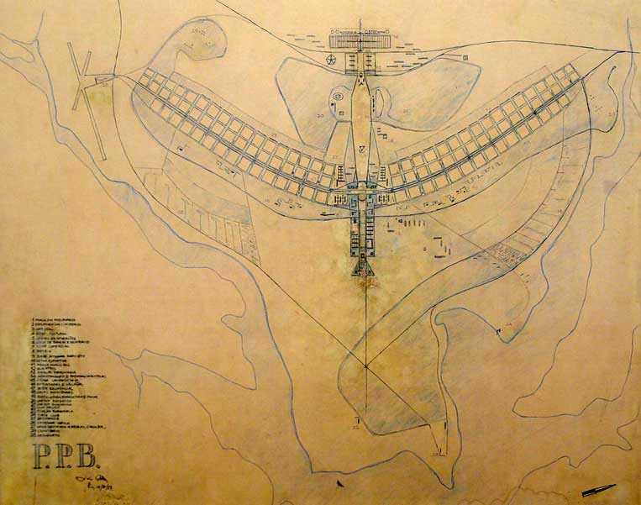
O QUE PRECISA UMA CIDADE PARA PROSPERAR NOS PRÓXIMOS 100 ANOS?
Há um século, os principais recursos críticos para que uma cidade se qualificasse para alcançar desenvolvimento econômico e social sustentável nos próximos 100 anos, seriam:
  Infraestrutura pública de água
  Rede pública de energia
  Espaço para um aeroporto
  Centro de logística
  Universidade
Hoje, é preciso incluir:
  Capacidade de rede acessível e abundante
  Pessoas educadas

Slide 24
Obrigado!
Nelson Simões
Diretor-geral

Slide 25
EXTRAS

Slide 26
Valor e Impacto dos Resultados 2011-2017
1.500 campi em todo território: 80% conectados de 100 Mbps à 10 Gbps
Outros resultados do ciclo 2011-2017:
Serviços avançados de qualidade (ex. videocolaboração), nacionais e internacionais e, atendimento a grandes projetos demandantes de TIC (ex. PAD, HEP, LNLS, Astro, Biodiversidade, Clima, etc);
Redes de colaboração para educação continuada e formulação de políticas públicas: Rede Universitária de Telemedicina (RUTE) com +120 hospitais
Inovação aberta em aplicações de rede e redes experimentais: 10 spinoffs;
Economia de escala no uso de TIC para o país: +R$ 119 milhões em 2015;
Impacto na cadeia de TIC: R$1 investido produz R$1,95 na cadeia; 1 emprego, produz 8;
Economicidade em relação ao mercado para a comunicação de clientes: 6,8 vezes
Custo evitado em relação ao mercado para a serviços de TIC de clientes: 4,9 vezes
⁴ Pesquisa realizada pela Unicamp - Instituto de Economia (2011)
⁶ANATEL, 2018: Valores de Referência –Atacado: Análise de Replicabilidade – PGMC (Slide 9)
⁵ RNP: Relatório Anual 2015 da Comissão de Avaliação
⁷ RNP: Valores de Serviços de TIC no Mercado: Relatório de Gestão Anual 2018

Slide 27
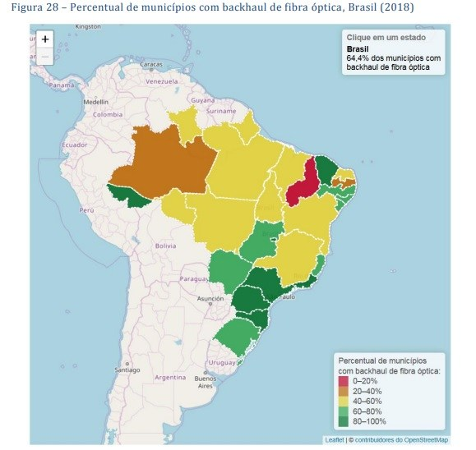
ROTAS TIC: TRONCAL (Backbone), VEREDAS (Backhaul), ACESSOS (Metro)
Retrato da Banda Larga Fixa (2019)
  1.981 municípios (10,6%) sem backhaul fibra
  Qual a taxa de conexão dessas localidades? Decrescente: +538 (2016), +226 (2017), +138 (2018)
  Quem são os maiores provedores: OI (2.235), VIVO (1.214), REGIONAIS (993), COPEL (385), TELEBRAS (329), TIM (255), BRISANET (221), ALGAR (158), ELETRONET (123), REDE TELESUL (41), SERCOMTEL (19)
  Qual a tecnologia nos acessos? cabo coaxial predomina; há 10 anos fibra óptica passou de 0,5% para 18,5%, mas crescimento lento
  Qual a velocidade média (Mbps) nos Estados? SP (30,39), DF (27,61), CE (27,23), PI (25,29), PE (25), RJ (24,84), BR (24,62), AL(24,39) [...], TO (11,91), RO (11,13), AP (8,7), RR (7,88)
Notes:
O Relatório de Acompanhamento do serviço de banda larga fixa publicado pela Anatel nesta segunda-feira, 25, atualizou para 3.589 o número de municípios brasileiros que contam com a presença de backhaul em fibra ótica. Além de corresponder a 64,4% das cidades do País, a lista concentra 89,4% da população nacional. Os outros 10,6%, por sua vez, estão espalhados nos 1.981 municípios onde a infraestrutura não está disponível.
As situações mais preocupantes estão no Piauí (onde só 17,9% das cidades possuem fibra), no Amazonas (37,1%) e na Paraíba (39,5%). Já Distrito Federal, Paraná, Rio de Janeiro e Santa Catarina estariam com 100% dos municípios atendidos; em São Paulo, o percentual é de 90,5%. Vale notar que, nacionalmente, o número de cidades que receberam backhaul de fibra ótica desacelerou mais uma vez: a infraestrutura chegou em 138 municípios durante o ano passado. Em 2017, foram 226 as cidades que receberam fibra ótica, frente a 538 adicionadas em 2016.
Entre as prestadoras, a de maior presença nacional segue sendo a Oi, cuja infraestrutura em fibra cobre 2.235 cidades, conforme o relatório da assessoria técnica da agência. Em seguida vem a Vivo, com 1.214, enquanto provedores regionais reunidos na Abrint ou Abramult estariam presentes em 993. Completam a lista Copel (385), Telebras (329), TIM (255), Brisanet (221), Algar (158), Eletronet (123), Rede Telesul (41) e Sercomtel (19). O que faz a soma dos provedores regionais ficar em 2º lugar com 1.255 cidades atendidas.

